Slide 1

English
This presentation is automatically generated.
You can freely edit it and add any extra content you wish.
Español
Esta presentación se genera automáticamente.
Puedes modificarla a tu criterio y añadir cualquier contenido adicional que desees.
Italiano
Questa presentazione è generata automaticamente.
Puoi modificarla liberamente e aggiungere eventuali contenuti extra che desideri.

Slide 2
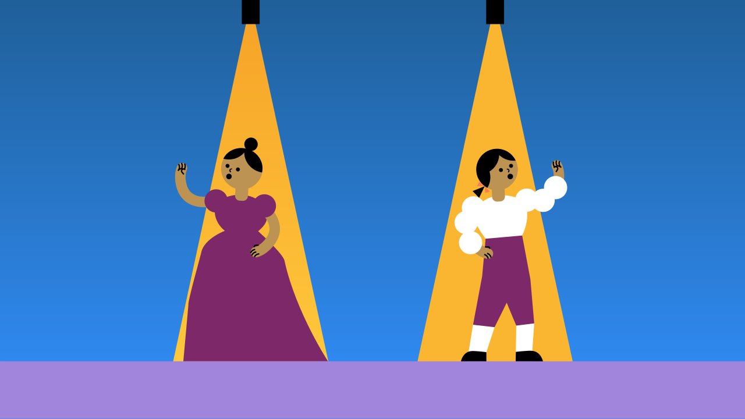
Codice Intelligente: Usare le Funzioni
Impara a scrivere codice più pulito e riutilizzabile creando funzioni con parametri per un gioco di luci a due pulsanti.

Slide 3
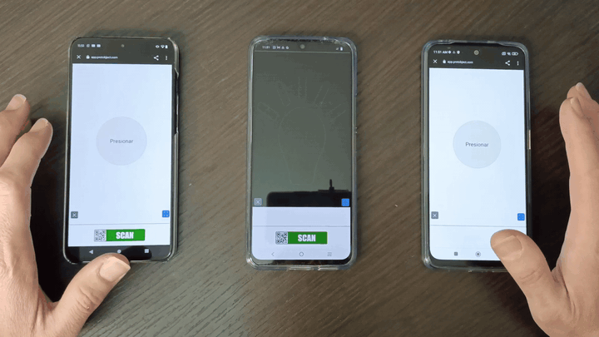
Cosa faremo?

Slide 4

Cosa sono le funzioni?
Le funzioni sono gruppi di codice riutilizzabili che puoi nominare e poi "chiamare" ogni volta che ne hai bisogno.
Immagina di avere una ricetta preferita con cinque passaggi per preparare la cena. Invece di scrivere quei cinque passaggi ogni singola volta, puoi creare una singola "scheda ricetta" chiamata "CENA". Ora, devi solo chiamare quella singola funzione e il programma esegue tutti e cinque i passaggi. Questa è una funzione senza parametri perché fa la stessa identica cosa ogni volta.

Slide 5
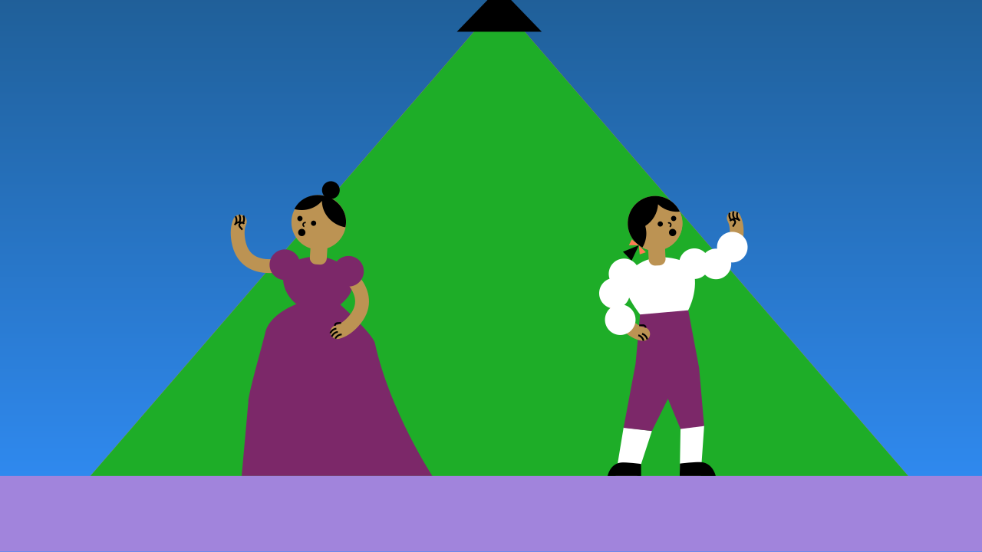
Funzioni con Parametri
Ma se volessi preparare la stessa ricetta con ingredienti principali diversi? Possiamo rendere la nostra funzione più intelligente dandole dei parametri — input che possono cambiare il risultato.
Pensa di nuovo alla funzione CENA. Possiamo aggiungere un parametro per l'ingrediente principale. Ora, chiamare `CENA(tagliatelle)` darà un risultato diverso da `CENA(riso)`. I passaggi sono gli stessi, ma l'input cambia il risultato.
Nella nostra attività, creeremo una funzione `sequenza_luci` con un parametro colore. La funzione eseguirà sempre lo stesso schema lampeggiante, ma il colore della luce cambierà in base al parametro che forniamo quando la chiamiamo.

Slide 6
Crea il Pannello Luminoso
Creiamo il prototipo. Avremo bisogno di 3 dispositivi (o aprirli nella stessa finestra).
Sul primo dispositivo, aggiungi il componente Lampada.
Sul secondo dispositivo, aggiungi il primo TouchButton.
Sul terzo dispositivo, aggiungi il secondo TouchButton. Ricorda, puoi usare Apri in questa finestra per aprire i componenti sul tuo computer.

Slide 7
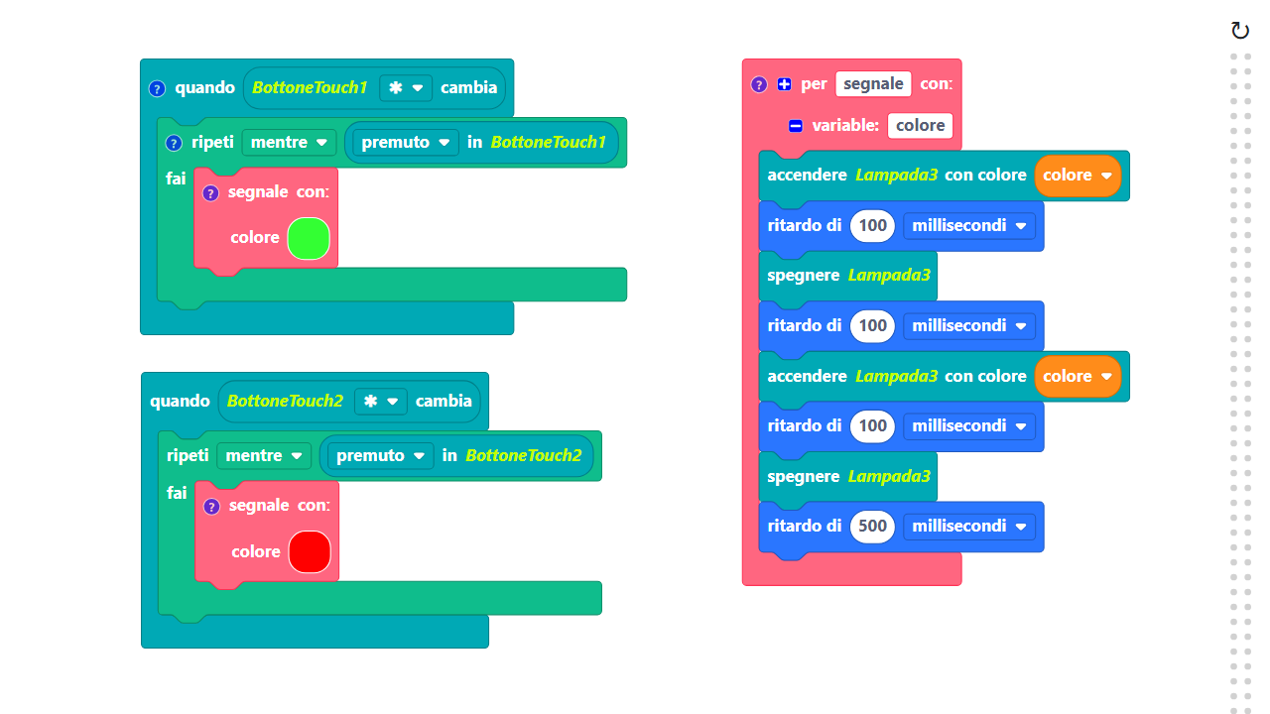
Composizione del Codice
Clicca sull'icona del punto interrogativo per aprire i commenti che spiegano il codice.
https://app.protobject.com/generate?it-a20-functions&it&dynamic&-1

Slide 8
Rifletti
★ Come aggiungeresti un terzo pulsante che chiama la stessa funzione ma con il colore blu?
★ Come cambieresti la velocità del lampeggio? (Suggerimento: devi modificare la funzione solo in un punto!)
★ E se volessi creare un secondo schema luminoso completamente diverso? Creeresti una nuova funzione?

